Slide 1
Стажировки для медиков в Турции

Slide 2
Стажировки доступны для следующих категорий медиков:
Студенты ( со 2-ого курса) – лечебный, педиатрический, стоматологический факультеты
Ординаторы
Врачи
Стоматологи
Медсестры
Фармацевты

Slide 3
Для стажировки доступны все отделения
В какое время возможны Стажировки - весь год
Какие документы требуются от курсанта для участия в стажировке - CV, копия паспорта
Для врачей – письмо от заведующего отделением или руководителя клиники, где работает курсант на имя администрации больницы с просьбой принять на стажировку курсанта – на английском языке; нотариально заверенный перевод на диплома на турецкий язык.
Для студентов - справка об обучении в университете; мотивационное письмо от студента;
За какой период времени минимально нужно подать Вам заявку – 5 недель
Уровень языка – английский intermediate и/или турецкий базовый

Slide 4
Отрицательный PCR-тест на COVID-19 не позднее, чем за 72 часа до начала стажировки

Slide 5
Города:
Анкара
Измир

Slide 6

Университет Тыназтепе, Измир
Без проживания
С проживанием
Интервенционная радиология
Акушерство и гинекология
ЭКО
Пластическая хирургия
Неврология
Нейрохирургия
1 неделя: 500 usd
2 недели: 1000 usd
3 недели: 1300 usd
1 месяц : 1500 usd
1 неделя: 900 usd
2 недели: 1300 usd
3 недели: 1500 usd
1 месяц : 2200 usd

Slide 7

Только врачи
Эгейский Университет, Измир
Без проживания
С проживанием
Неотложная помощь
Реанимация
Внутренние болезни
Ядерная медицина
Травматология
Комбустиология
Общая хирургия
1 неделя: 500 usd
2 недели: 900 usd
3 недели: 1200 usd
1 месяц : 1250 usd
1 неделя: 900 usd
2 недели: 1300 usd
3 недели: 1500 usd
1 месяц : 2200 usd

Slide 8

Только врачи
Больница Тепеджик, Измир
Без проживания
С проживанием
Онкохирургия
Анестезиология и реанимация
Интенсивная терапия, в том числе детская
Сердечно-сосудистая хирургия
Нефрология и гемодиализ
Химиотерапия
Гематология
Урология
1 неделя: 500 usd
2 недели: 900 usd
3 недели: 1100 usd
1 месяц : 1400 usd
1 неделя: 800 usd
2 недели: 1100 usd
3 недели: 1300 usd
1 месяц : 2000 usd

Slide 9

Western Dental Clinic
Без проживания
С проживанием
Имплантология
Челюстно-лицевая хирургия
Эндодонтия
Ортодонтия
Детская стоматология
Восстанавливающие операции
Ортопедия
1 неделя: 1200 usd
2 недели: 2100 usd
1 месяц: 3700 usd
1 неделя: 1400 usd
2 недели: 2300 usd
1 месяц: 4000 usd

Slide 10

Медицинский Университет Анкары
Без проживания
С проживанием
Педиатрия
Институт стволовых клеток
Физиотерапия
Гинекология
Только врачи
1 неделя: 500 usd
2 недели: 900 usd
3 недели: 1200 usd
1 месяц : 1400 usd
1 неделя: 900 usd
2 недели: 1200 usd
3 недели: 1500 usd
1 месяц : 2200 usd

Slide 11
Медицинский Университет Хаджеттепе, Анкара
Без проживания
С проживанием
Оториноларингология
Урология
Сердечно-сосудистые заболевания
Травматология и ортопедия
Только врачи
1 неделя: 600 usd
2 недели: 1000 usd
3 недели: 1250 usd
1 месяц : 1550 usd
1 неделя: 1050 usd
2 недели: 1400 usd
3 недели: 1600 usd
1 месяц : 2400 usd

Slide 12
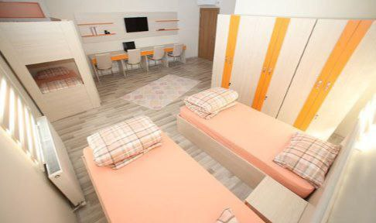
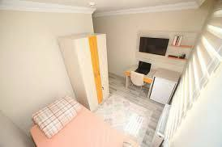
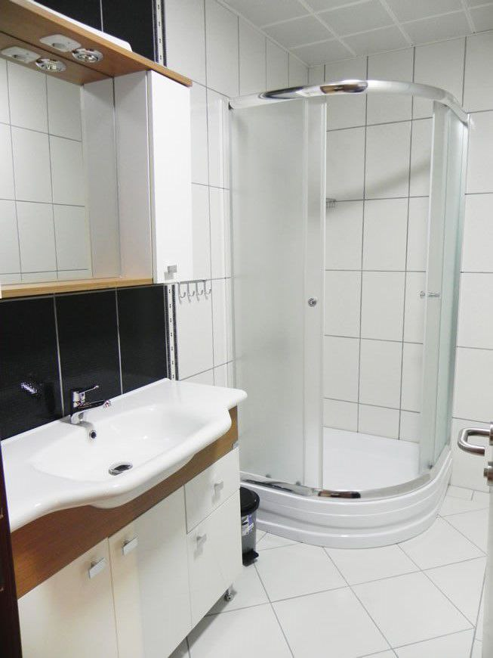
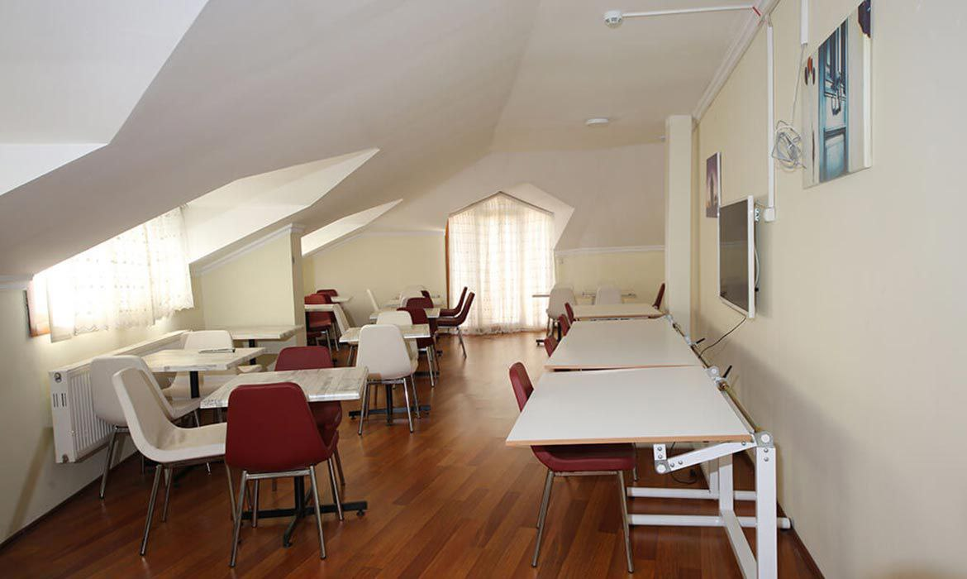
Типичное общежитие в Анкаре и Измире

Slide 13
Что включено:
Стажировка
Знакомство с факультетом
Сертификат по окончании обучения
Участие в научных конференциях, если они доступны в период обучения
Трансфер из аэропорта и в аэропорт
Проживание в общежитии – для стажировки с проживанием
Питание раз в день (завтрак) – для стажировки с проживанием
Наша работа с Вами 24/7

Slide 14
БЛАГОДАРЮ ЗА ВНИМАНИЕ!

